Slide 1
Βιοχημεία
Ενότητα 12: Ο ενεργειακός μεταβολισμός – Οι φωτοχημικές αντιδράσεις – Η φωτοσύνθεση
Γρηγόριος Διαμαντίδης, Καθηγητής
Τμήμα Γεωπονίας

Slide 2
Άδειες Χρήσης
Το παρόν εκπαιδευτικό υλικό υπόκειται σε άδειες χρήσης Creative Commons.
Για εκπαιδευτικό υλικό, όπως εικόνες, που υπόκειται σε άλλου τύπου άδειας χρήσης, η άδεια χρήσης αναφέρεται ρητώς.

Slide 3
Χρηματοδότηση
Το παρόν εκπαιδευτικό υλικό έχει αναπτυχθεί στα πλαίσια του εκπαιδευτικού έργου του διδάσκοντα.
Το έργο «Ανοικτά Ακαδημαϊκά Μαθήματα στο Αριστοτέλειο Πανεπιστήμιο Θεσσαλονίκης» έχει χρηματοδοτήσει μόνο τη αναδιαμόρφωση του εκπαιδευτικού υλικού.
Το έργο υλοποιείται στο πλαίσιο του Επιχειρησιακού Προγράμματος «Εκπαίδευση και Δια Βίου Μάθηση» και συγχρηματοδοτείται από την Ευρωπαϊκή Ένωση (Ευρωπαϊκό Κοινωνικό Ταμείο) και από εθνικούς πόρους.

Slide 4
Ο ενεργειακός μεταβολισμός – Οι φωτοχημικές αντιδράσεις – Η φωτοσύνθεση

Slide 5
Περιεχόμενα ενότητας (1)
Ο χλωροπλάστης και τα θυλακοειδή.
Οι φωτοσυνθετικές χρωστικές.
Τα φωτοσυστήματα.
Τα φωτοχημικά κέντρα.
Το κυτόχρωμα bf.
Η δέσμευση της ηλεκτρομαγνητικής ακτινοβολίας από τις χρωστικές και τα γεγονότα που ακολουθούν.
Το εξιτόνιο.

Slide 6
Περιεχόμενα ενότητας (2)
Οι φωτοχημικές αντιδράσεις και τα τελικά προϊόντα.
Η φωτοφωσφορυλίωση (η κυκλική και η μη κυκλική): ο χημειοσμωτικός μηχανισμός παραγωγής ΑΤΡ στους χλωροπλάστες.
Οι ομοιότητες και οι διαφορές μεταξύ των μιτοχονδρίων και των θυλακοειδών.

Slide 7
Η ΦΩΤΟΣΥΝΘΕΣΗ
Η ΦΩΤΟΣΥΝΘΕΣΗ
Ι. ΟΙ ΦΩΤΟΧΗΜΙΚΕΣ ΑΝΤΙΔΡΑΣΕΙΣ
GrD

Slide 8
TA ΓΕΓΟΝΟΤΑ ΠΟΥ ΑΚΟΛΟΥΘΟΥΝ ΟΤΑΝ ΗΛΕΚΤΡΟΜΑΓΝΗΤΙΚΗ ΑΚΤΙΝΟΒΟΛΙΑ ΟΡΑΤΟΥ ΦΑΣΜΑΤΟΣ ΠΡΟΣΠΙΠΤΕΙ ΠΑΝΩ ΣΕ ΕΝΑ ΠΡΑΣΙΝΟ ΦΥΛΛΟ
Α. ΤΑ ΦΩΤΟΧΗΜΙΚΑ ΓΕΓΟΝΟΤΑ ΤΗΣ ΦΩΤΟΣΥΝΘΕΣΗΣ

Slide 9
Στόχος ενότητας: ΠΑΡΑΓΩΓΗ ΑΤΡ στους χλωροπλάστες
Ο χλωροπλάστης και τα θυλακοειδή. Οι φωτοσυνθετικές χρωστικές.
Τα φωτοσυστήματα, τα φωτοχημικά κέντρα και το κυτόχρωμα bf.
Η δέσμευση της ηλεκτρομαγνητικής ακτινοβολίας από τις χρωστικές και τα γεγονότα που ακολουθούν. Το εξιτόνιο.
Οι φωτοχημικές αντιδράσεις και τα τελικά προϊόντα.
Η φωτοφωσφορυλίωση (η κυκλική και η μη κυκλική): ο χημειοσμωτικός μηχανισμός παραγωγής ΑΤΡ στους χλωροπλάστες.
Οι ομοιότητες και οι διαφορές μεταξύ των μιτοχονδρίων και των θυλακοειδών.

Slide 10
ΧΗΜΙΚΗ ΕΝΕΡΓΕΙΑ
ΕΝΕΡΓΕΙΑ ΠΕΡΙΒΑΛΛΟΝΤΟΣ
ΗΛΙΑΚΗ
ΕΝΕΡΓΕΙΑ
NADH+H⁺
ΝΑDPH+H⁺
ATP
ΝΑDPH+H⁺
ΑΝΘΡΑΚΑΣ ΤΡΟΦΩΝ
CO₂
ΟΡΓΑΝΙΚΗ ΥΛΗ
GrD

Slide 11
Ως προς την ενέργεια:
φωτότροφοι
Ως προς το δότη ηλεκτρονίων:
λιθοτροφοι
Ως προς τον άνθρακα:
αυτότροφοι
οργανισμοί
ΕΝΕΡΓΕΙΑ
ΤΡΟΦΩΝ
Φωτοχημικές αντιδράσεις
ΗΛΙΑΚΗ
ΕΝΕΡΓΕΙΑ
FADH₂
NADH+H⁺
ΒΙΟΣΥΝΘΕΤΙΚΕΣ ΑΝΤΙΔΡΑΣΕΙΣ
(κύκλος CALVIN)
ΝΑDPH+H⁺
ATP
ΝΑDPH+H⁺
ΑΝΘΡΑΚΑΣ ΤΡΟΦΩΝ
CO₂
ΟΡΓΑΝΙΚΗ ΥΛΗ
GrD
Φωτοσύνθεση

Slide 12
Πως παράγονται η ΑΤΡ και το NADPH+H⁺ στα φωτοσυνθετικά κύτταρα;
ΗΛΙΑΚΗ
ΕΝΕΡΓΕΙΑ
CO₂
ATP
ΝΑDPH+H⁺
Πως συντίθεται η οργανική ύλη στα φωτοσυνθετικά κύτταρα;
ΟΡΓΑΝΙΚΗ ΥΛΗ
GrD

Slide 13
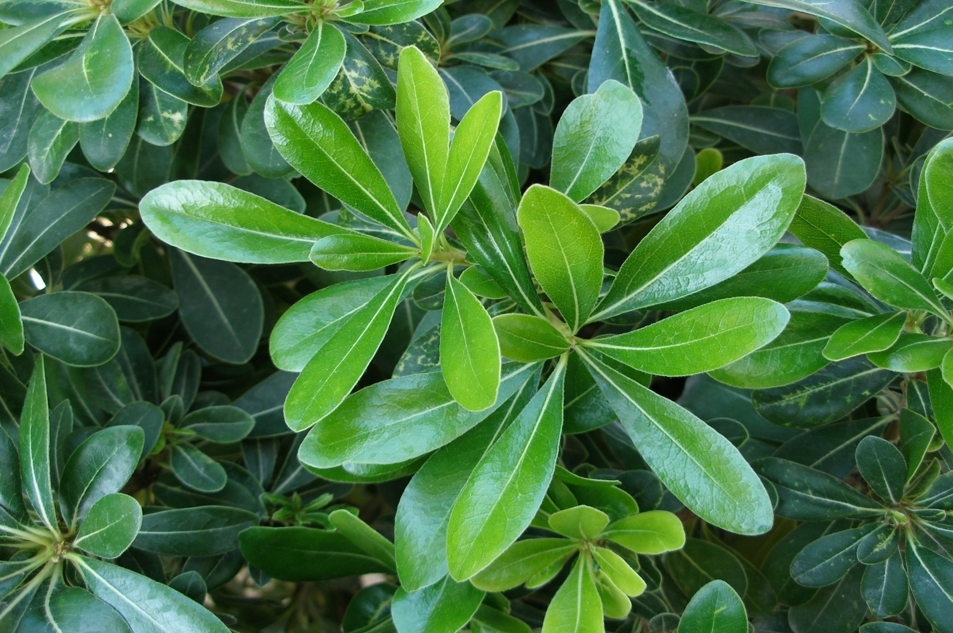
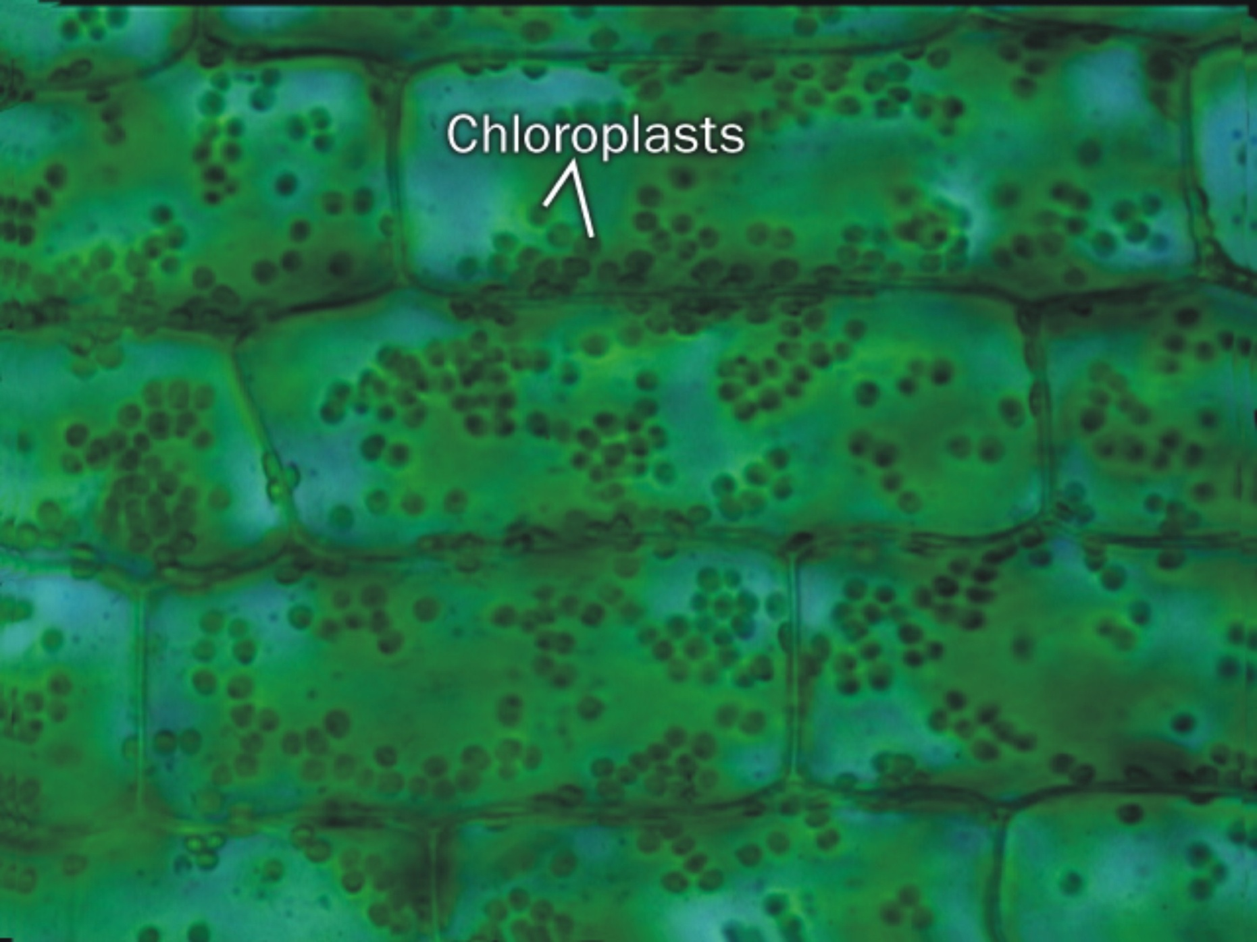
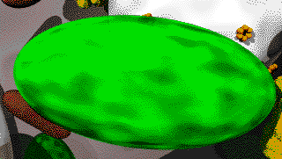
GrD
Σελ. 222-225

Slide 14
Ηλεκτρονική φωτογραφία
χλωροπλάστη
GrD

Slide 15
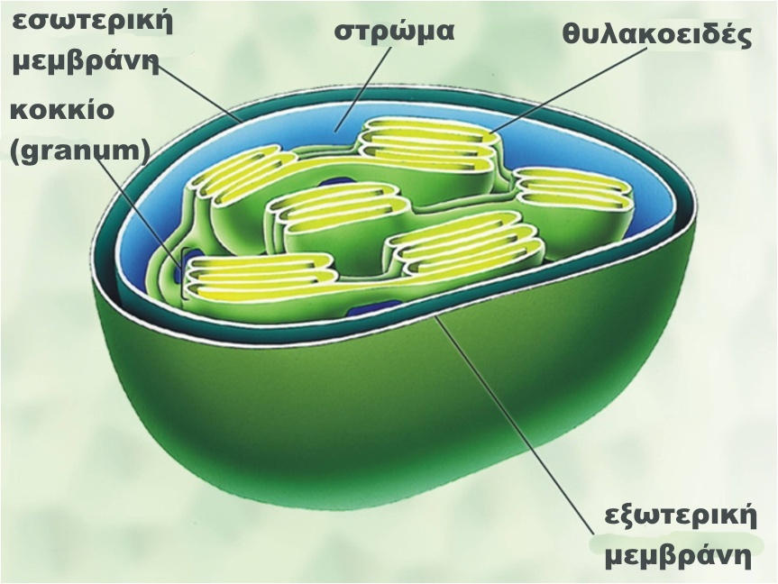
ΧΛΩΡΟΠΛΑΣΤΗΣ
σελ. 222
GrD

Slide 16
Ενδοθυλακικός χώρος
θυλακοειδές
Μεμβράνη θυλακοειδούς
GrD

Slide 17
Στρώμα
χλωροπλάστη
Ενδοθυλακικός
χώρος
Μοριακός εξοπλισμός της μεμβράνης
του θυλακοειδούς
GrD

Slide 18
Στρώμα χλωροπλάστη
πλαστοκινόνη
ATP
συνθάση
Φωτο
σύστημα Ι
(PS I)
κυτόχρωμα
bf
Μεμβράνη θυλακοειδούς
φωτοσύστημα ΙΙ
(PS II)
+
Σύμπλοκο δέσμευσης και
Συλλογής του φωτός
+
Ενζυμικό σύμπλοκο
διάσπασης του νερού
πλαστοκυανίνη
GrD
Ενδοθυλακικός χώρος

Slide 19
Μόρια κεραίες
Το φωτοσύστημα
Ι και ΙΙ
(PS I και PSII)
Μεταφορείς ηλεκτρονίων
Σύμπλοκα μόρια
πρωτεϊνών
και
χρωστικών
Μεμβράνη θυλακοειδούς
Φωτοχημικό κέντρο
GrD

Slide 20
Φωτοσυνθετικές χρωστικές: η χλωροφύλλη
GrD

Slide 21
ΚΑΡΟΤΕΝΟΕΙΔΗ: βοηθητικές φωτοσυνθετικές χρωστικές με χρώμα κίτρινο προς κόκκινο. Περιέχουν περίπου 40 άτομα C ή οκτώ μονάδες ισοπρενίου [CH₂=C(CH₃)-CH=CH₂] ΜΗ ΥΔΑΤΟΔΙΑΛΥΤΑ ΜΟΡΙΑ
A. ακόρεστοι υδρογονάνθρακες
Φωτοσυνθετικές χρωστικές
B. οξυγονωμένοι ακόρεστοι υδρογονάνθρακες
GrD

Slide 22
ΓΙΑΤΙ ΤΑ ΦΩΤΟΣΥΝΘΕΤΙΚΑ ΤΜΗΜΑΤΑ ΤΩΝ ΦΥΤΩΝ ΕΙΝΑΙ ΠΡΑΣΙΝΑ;

Slide 23
Πράσινη ζώνη
καροτενοειδή
Chl a
Chl b
400
500
600
700
σελ. 224-225
Μήκος κύματος nm
GrD
Ζώνη ορατού

Slide 24
ΓΙΑΤΙ ΤΑ ΦΩΤΟΣΥΝΘΕΤΙΚΑ ΤΜΗΜΑΤΑ ΤΩΝ ΦΥΤΩΝ ΤΟ ΦΘΙΝΟΠΩΡΟ ΕΙΝΑΙ ΠΟΡΤΟΚΑΛΟΧΡΩΑ ή ΚΙΤΡΙΝΟΚΟΚΚΙΝΑ;

Slide 25
ΕΡΩΤΗΜΑ
Οι γυάλινοι υαλοπίνακες ενός θερμοκηπίου βάφονται μπλέ και ενός άλλου θερμοκηπίου βάφονται πράσινοι.
Σε ποιο θερμοκήπιο τα φυτά θα αναπτυχθούν κανονικά και σε ποιο θα «πεθάνουν»;

Slide 26
Τα γεγονότα που ακολουθούν της πρόσπτωσης της ηλιακής ακτινοβολίας στα πράσινα τμήματα των φυτών και των φυκών.

Slide 27
Πως δρουν τα
Φωτοσυστήματα;
Το εξιτόνιο
Φωτοχημικό κέντρο
Φωτόνια ορατού φάσματος
GrD
Μόρια κεραίες

Slide 28
ηλεκτρόνιο
υψηλής
ενέργειας
hv
PS ΙI
e⁻
PS I
hv
GrD
Οπή ηλεκτρονίου

Slide 29
H⁺
NADP⁺
H⁺
H⁺
NADPH+H⁺
bf
PS I
PS II
PQH₂
e⁻
PQ
PQ
H⁺
e⁻
PC
PC
H⁺
e⁻
O₂
PC
e⁻
H⁺
H⁺
Ενδοθυλακικός χώρος
O₂
H⁺
e⁻
H⁺
H₂O
H⁺
H⁺
H⁺
H⁺
μεμβράνη
μεμβράνη
H⁺
ATP
ADP
ATP συνθάση
GrD
P_{i}
Gr Diamantidis

Slide 30
Η ΠΑΡΑΓΩΓΗ ΑΤΡ ΣΤΙΣ ΦΩΤΟΧΗΜΙΚΕΣ ΑΝΤΙΔΡΑΣΕΙΣ ΟΝΟΜΑΖΕΤΑΙ ΦΩΤΟΦΩΣΦΟΡΥΛΙΩΣΗ

Slide 31
Επομένως...
GrD
χλωροπλάστης
φωτοχημικές
αντιδράσεις
O₂
H₂O
ΑΤΡ
ΝADPH+H⁺
ΦΩΤΟΦΩΣΦΟΡΥΛΙΩΣΗ ΚΑΙ ΜΗ ΚΥΚΛΙΚΗ ΡΟΗ ΗΛΕΚΤΡΟΝΙΩΝ
ΤΕΛΙΚΑ ΠΡΟΪΟΝΤΑ:
ΟΞΥΓΟΝΟ, ΑΤΡ, NADPH+H⁺
CO₂
λιπίδια
Νουκλεϊκά οξέα
πρωτεΐνες
σάκχαρα
Βιοσυνθετικές αντιδράσεις

Slide 32
Η σύνθεση της ΑΤΡ στους χλωροπλάστες πραγματοποιείται σύμφωνα με το χημειωσμωτικό μηχανισμό όπως στα μιτοχόνδρια κατά την αναπνοή...
Τρεις αλληλένδετες διεργασίες:
Ροή ενεργοποιημένων ηλεκτρονίων
Μετατόπιση πρωτονίων
Επιστροφή πρωτονίων διαμέσου της ΑΤΡ-συνθάσης και σύνθεση της ΑΤΡ
GrD

Slide 33
Χημειοωσμωτικός μηχανισμός σύνθεσης ΑΤΡ
Μεταφορέας ηλεκτρονίων και αντλία πρωτονίων
Η⁺
Μεμβράνη θυλακοειδούς ή εσωτερικής μεμβράνης μιτοχονδρίου ή κυτοπλασματική μεμβράνη βακτηρίων
Ρ_{i}
ΑΤΡ-συνθάση

Slide 34
Χημειωσμωτικός μηχανισμός σύνθεσης ΑΤΡ
e⁻
2^{ο} βήμα: επιστροφή πρωτονίων διαμέσου της ΑΤΡ-συνθάσης και σύνθεση της ΑΤΡ
Ηλεκτρόνιο υψηλής ενέργειας
Η⁺
Η⁺
Η⁺
ΑDΡ
Ρ_{i}
Ρ_{i}
Η⁺
1^{Ο} βήμα: ροή ηλεκτρονίων και μετατόπιση πρωτονίων. Δημιουργία ηλεκτροχημικής βαθμίδωσης
ΑΤΡ

Slide 35
ΓΕΝΙΚΗ
ΕΞΙΣΩΣΗ ΦΩΤΟΣΥΝΘΕΣΗΣ
Φωτοσύνθεση:
Οξειδοαναγωγική
αντίδραση
GrD

Slide 36
Μη κυκλική ροή ηλεκτρονίων
Φωτοφωσφορυλίωση
GrD
Gr Diamantidis

Slide 37
GrD
Κυκλική ροή
ηλεκτρονίων:
παράγεται
μόνο ΑΤΡ
NADP⁺
H⁺
H⁺
H⁺
Cyt
bf
PQ
e⁻
e⁻
PS II
PC
PS I
H⁺
e⁻
Ενδοθυλακικός χώρος
H⁺
H⁺
H⁺
Τι θα συμβεί εάν όλη η
διαθέσιμη
ποσότητα NADP⁺ έχει αναχθεί;
H₂O
H⁺
H⁺
H⁺
H⁺
μεμβράνη
μεμβράνη
H⁺
ATP
ADP
P_{i}
Gr Diamantidis

Slide 38
ΜΗ ΚΥΚΛΙΚΗ
ροή ηλεκτρονίων από το νερό στο NADP⁺
συμμετοχή των δύο φωτοσυστημάτων (PS I και PS II)
παραγωγή Ο₂, ATP, NADPH+H⁺
Για την κυκλική ροή των ηλεκτρονίων είναι απαραίτητη η παρουσία του NADP⁺
ΚΥΚΛΙΚΗ
συμμετέχει μόνον το φωτοσύστημα Ι
τα ηλεκτρόνια επιστρέφουν στο κέντρο αντίδρασης του PS I
παράγεται μόνον ΑΤΡ
GrD

Slide 39
Χλωροπλάστης και μιτοχόνδριο:
Τα οργανίδια όπου παράγεται η ΑΤΡ με τον ίδιο μηχανισμό ...
Ποιές οι δομικές τους ομοιότητες και διαφορές;
GrD

Slide 40
Φωτο
σύνθεση
NADH+H⁺
NADP⁺
-320 mV
e⁻
e⁻
ΑΤΡ
e⁻
e⁻
e⁻
e⁻
αναπνοή
H₂O
+820 mV
½ O₂
GrD

Slide 41
ΣΥΜΠΕΡΑΣΜΑ:
Η ΑΝΑΠΝΟΗ ΚΑΙ ΤΑ ΦΩΤΟΧΗΜΙΚΑ ΓΕΓΟΝΟΤΑ ΤΗΣ ΦΩΤΟΣΥΝΘΕΣΗΣ:
ΟΞΕΙΔΟΑΝΑΓΩΓΙΚΕΣ ΑΝΤΙΔΡΑΣΕΙΣ ΜΕ ΡΟΗ ΗΛΕΚΤΡΟΝΙΩΝ ΣΕ ΑΝΤΙΘΕΤΗ ΚΑΤΕΥΘΥΝΣΗ

Slide 42
ΟΞΕΙΔΟΑΝΑΓΩΓΙΚΕΣ ΑΝΤΙΔΡΑΣΕΙΣ
Είσοδος στα κύτταρα
ΕΝΕΡΓΕΙΑ ΤΟΥ ΠΕΡΙΒΑΛΛΟΝΤΟΣ
ΧΗΜΙΚΗ ΕΝΕΡΓΕΙΑ ΤΡΟΦΩΝ (οργανικά και ανόργανα μόρια)
ΗΛΙΑΚΗ ΕΝΕΡΓΕΙΑ
αποθήκευση
ATP
NADΡH+Η⁺
χρήση
Κυτταρικές εργασίες:
βιοσύνθεση μορίων (με βάση κάποια πηγή άνθρακα), μηχανική εργασία, οσμωτική ισορροπία, μεταφορά γενετικού υλικού, κ.ά.

Slide 43
Σημείωμα Χρήσης Έργων Τρίτων (1/5)
Το Έργο αυτό κάνει χρήση των ακόλουθων έργων:
Εικόνες
Εικόνα 1: Χλωροπλάστης. http://www.cbs.dtu.dk/courses/genomics_course/roanoke/bio101ch07.htm
Εικόνα 2: Χλωροπλάστες ορατοί σε φυτικά κύτταρα. http://slideplayer.com.br/slide/1271110/
Εικόνα 3: Πράσινα φύλλα. Φωτογραφικό αρχείο Γρ. Διαμαντίδη.
Εικόνες 4,5,6: Ηλεκτρονική φωτογραφία χλωροπλάστη. Φωτογραφικό αρχείο Γρ. Διαμαντίδη.

Slide 44
Σημείωμα Χρήσης Έργων Τρίτων (2/5)
Εικόνα 7: Εσωτερική δομή χλωροπλάστη. http://www.euita.upv.es/varios/biologia/images/Figuras_tema1/tema1_figura50.jpg
Εικόνα 8: Θυλακοειδές χλωροπλάστη σε μεγέθυνση. Επεξεργασία Γρ. Διαμαντίδης.
Εικόνα 9: Το φωτοσύστημα Ι και ΙΙ. http://pdb101.rcsb.org/motm/22

Slide 45
Σημείωμα Χρήσης Έργων Τρίτων (3/5)
Το Έργο αυτό κάνει χρήση των ακόλουθων έργων:
Σχήματα
Σχήμα 1: Ενέργεια περιβάλλοντος. Επεξεργασία Γρ. Διαμαντίδης.
Σχήμα 2: Φωτοχημικές αντιδράσεις. Επεξεργασία Γρ. Διαμαντίδης.
Σχήμα 3,4: Μοριακός εξοπλισμός της μεμβράνης του θυλακοειδούς. http://bio.davidson.edu/courses/Bio111/Photosynth/PS.html
Σχήμα 5: Η χλωροφύλλη. Επεξεργασία Γρ. Διαμαντίδης (Biovia draw).

Slide 46
Σημείωμα Χρήσης Έργων Τρίτων (4/5)
Σχήμα 6: Το εξιτόνιο. Επεξεργασία Γρ. Διαμαντίδης.
Σχήμα 7: Σχηματική παράσταση της σύνθεσης της ATP στα θυλακοειδή. Επεξεργασία Γρ. Διαμαντίδης.
Σχήμα 8: Φωτοφωσφορυλίωση και μη κυκλική ροή ηλεκτρονίων. Επεξεργασία Γρ. Διαμαντίδης.
Σχήμα 9: Χημειοωσμωτικός μηχανισμός σύνθεσης ΑΤΡ. Επεξεργασία Γρ. Διαμαντίδης.
Σχήμα 10: Φωτοφωσφορυλίωση. Επεξεργασία Γρ. Διαμαντίδης.
Σχήμα 11: Σχηματική απεικόνιση σε απλουστευμένη μορφή της φωτοσύνθεσης και αναπνοής. Επεξεργασία Γρ. Διαμαντίδης.

Slide 47
Σημείωμα Χρήσης Έργων Τρίτων (5/5)
Το Έργο αυτό κάνει χρήση των ακόλουθων έργων:
Διαγράμματα
Διάγραμμα 1: Τα φάσματα απορρόφησης της ηλεκτρομαγνητικής ακτινοβολίας της ζώνης του ορατού, της Chl a, της Chl b και ενός καροτενοειδούς. Επεξεργασία Γρ. Διαμαντίδης.

Slide 48
Σημείωμα Αναφοράς
Copyright Αριστοτέλειο Πανεπιστήμιο Θεσσαλονίκης, Γρηγόριος Διαμαντίδης. «Βιοχημεία. Ο ενεργειακός μεταβολισμός - Οι φωτοχημικές αντιδράσεις - Η φωτοσύνθεση.». Έκδοση: 1.0. Θεσσαλονίκη 2014. Διαθέσιμο από τη δικτυακή διεύθυνση: https://opencourses.auth.gr/courses/OCRS508/.

Slide 49
Σημείωμα Αδειοδότησης
Το παρόν υλικό διατίθεται με τους όρους της άδειας χρήσης Creative Commons Αναφορά - Παρόμοια Διανομή [1] ή μεταγενέστερη, Διεθνής Έκδοση. Εξαιρούνται τα αυτοτελή έργα τρίτων π.χ. φωτογραφίες, διαγράμματα κ.λ.π., τα οποία εμπεριέχονται σε αυτό και τα οποία αναφέρονται μαζί με τους όρους χρήσης τους στο «Σημείωμα Χρήσης Έργων Τρίτων».
Ο δικαιούχος μπορεί να παρέχει στον αδειοδόχο ξεχωριστή άδεια να χρησιμοποιεί το έργο για εμπορική χρήση, εφόσον αυτό του ζητηθεί.
[1] http://creativecommons.org/licenses/by-sa/4.0/

Slide 50
Τέλος ενότητας
Επεξεργασία: Χρυσάνθη Χαρατσάρη Θεσσαλονίκη, Εαρινό εξάμηνο 2014-2015

Slide 51
Σημειώματα

Slide 52
Διατήρηση Σημειωμάτων
Οποιαδήποτε αναπαραγωγή ή διασκευή του υλικού θα πρέπει να συμπεριλαμβάνει:
το Σημείωμα Αναφοράς
το Σημείωμα Αδειοδότησης
τη δήλωση Διατήρησης Σημειωμάτων
το Σημείωμα Χρήσης Έργων Τρίτων (εφόσον υπάρχει)
μαζί με τους συνοδευόμενους υπερσυνδέσμους.

